Slide 1
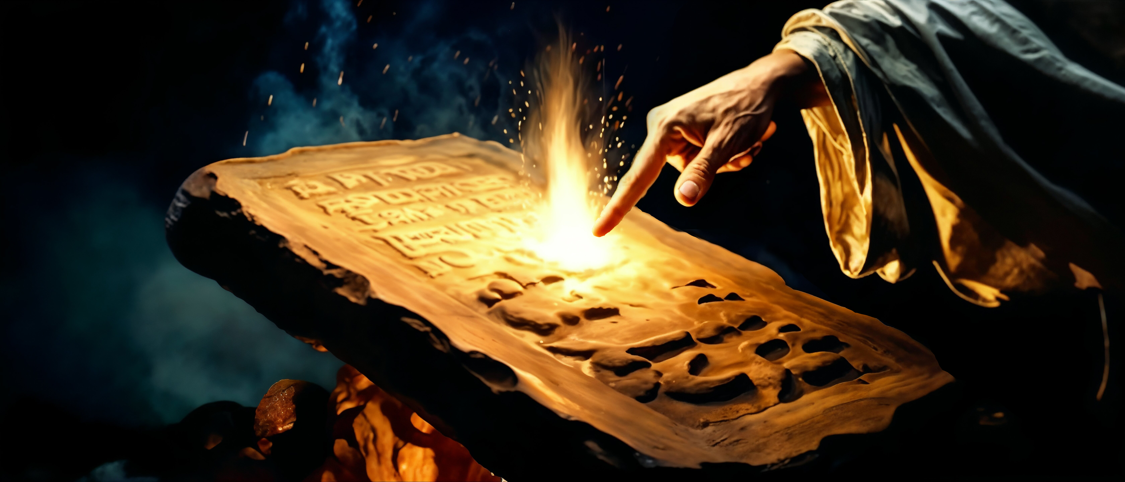
Je Zákon přepis Boží povahy?

Slide 2

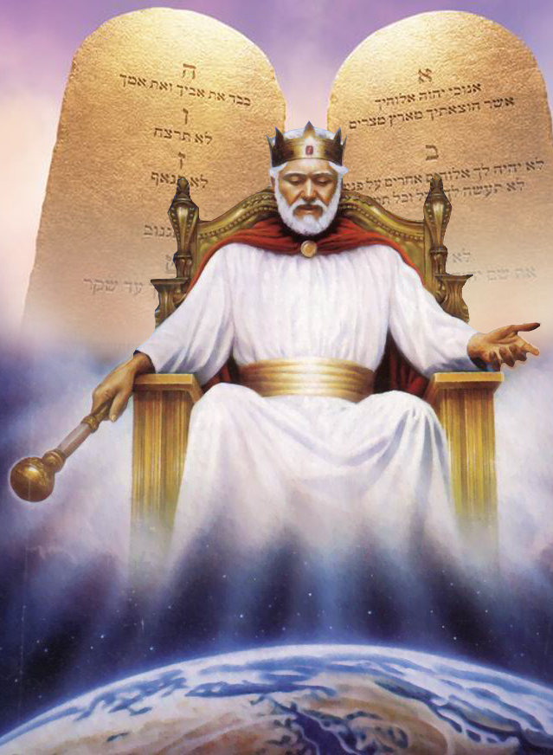
Boží zákon je záznamem Jeho charakteru a pouze ti, kdo ho dodržují, budou Jím přijati. Každá odchylka od poslušnosti Božímu zákonu je vzpoura. Je pro člověka největším prospěchem poslouchat Boží zákon; neboť dodržování principů tohoto zákona je nezbytné pro formování spravedlivého charakteru. Pravidla života, která dal Pán, učiní lidi čistými, šťastnými a svatými.
The Review and Herald, 15. března 1906 neautorizovaný překlad: Ivo Kapec.
Je zákon opravdu přepis Boží povahy? Podporuje Bibli tuto myšlenku?
V této prezentaci porovnáme božské vlastnosti s vlastnostmi zákona, abychom objevili podobnost mezi nimi.

Slide 3



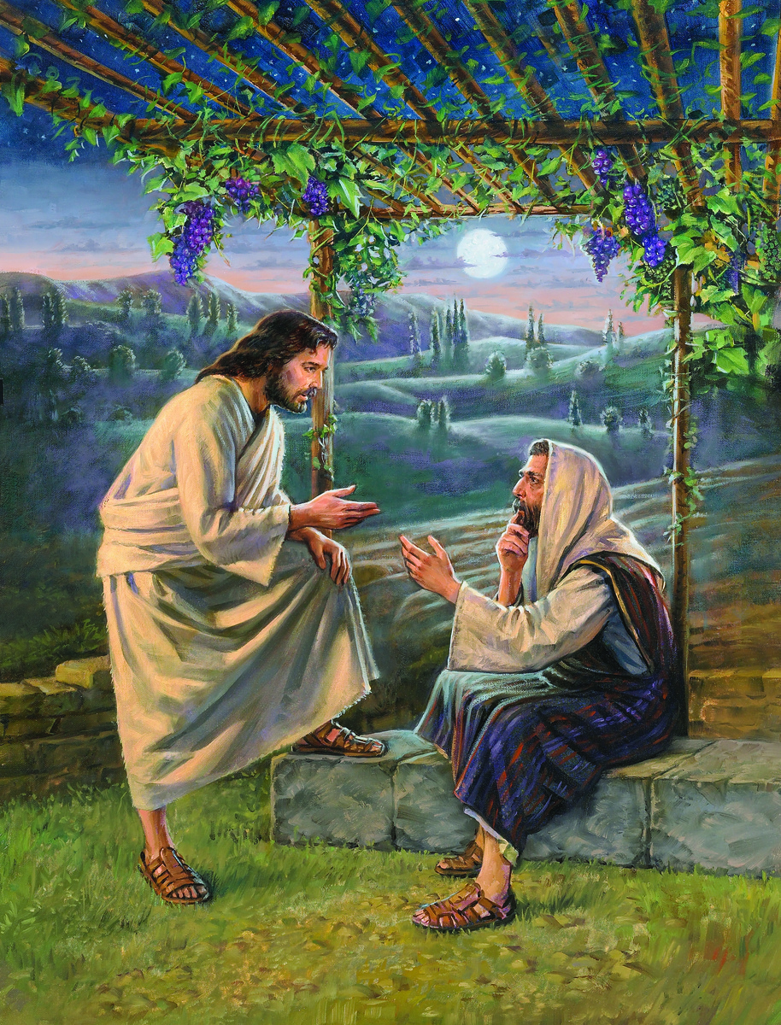
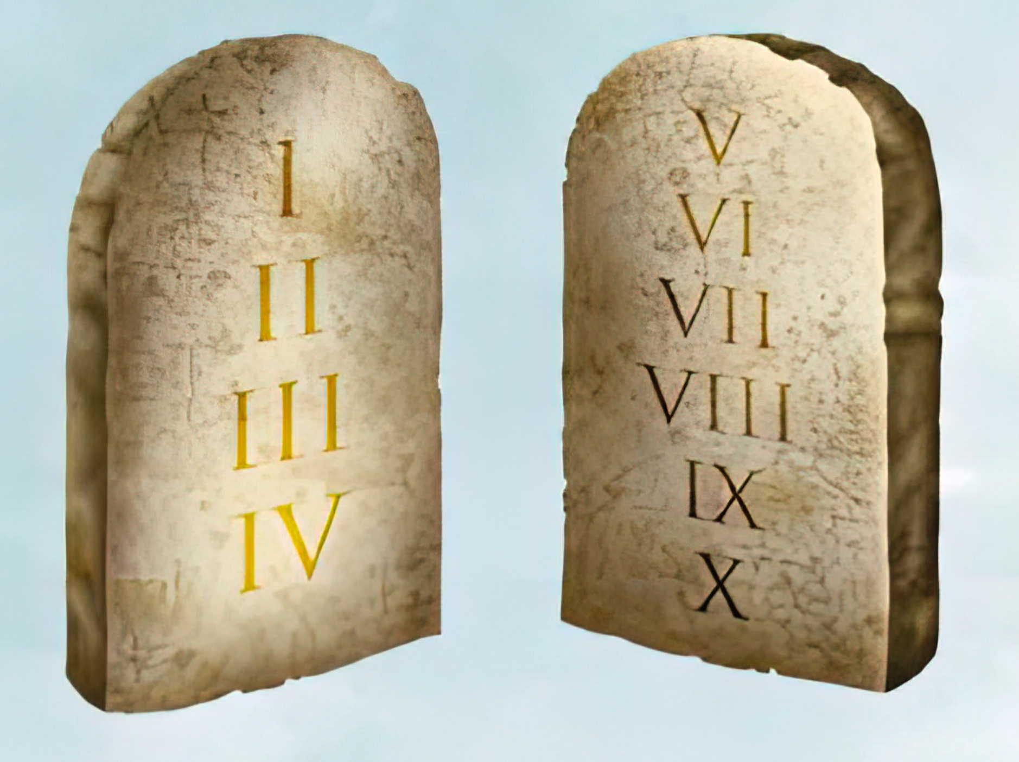
1
BŮH JE DOBRÝ
ZÁKON JE DOBRÝ
A
Ježíš mu řekl: "Proč mi říkáš ›dobrý‹?" Nikdo není dobrý, jedině Bůh. (Lukáš 18,19)
Zákon je tedy sám v sobě svatý a přikázání svaté, spravedlivé a dobré. (list Římanům 7,12)

Slide 4



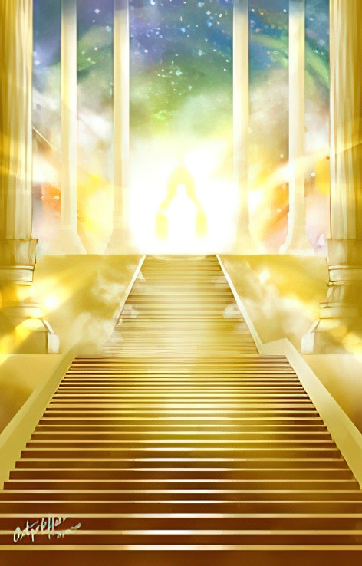
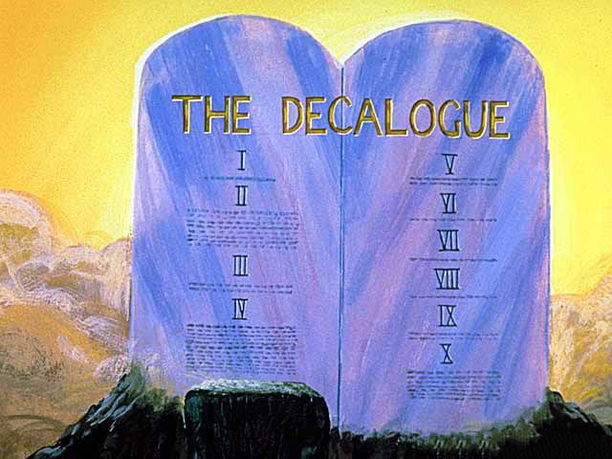
2
BŮH JE SVATÝ
ZÁKON JE SVATÝ
B
Budete svatí pro mne, neboť já Hospodin jsem svatý. Oddělil jsem vás od každého jikného lidu, abyste byli moji. (3. Mojžíšova 20,26)
Zákon je tedy sám v sobě svatý a přikázání svaté, spravedlivé a dobré. (list Římanům 7,12)
Vždyť je psáno: ›Svatí budete, neboť já jsem svatý‹. (1. list Petrův 1,16)

Slide 5



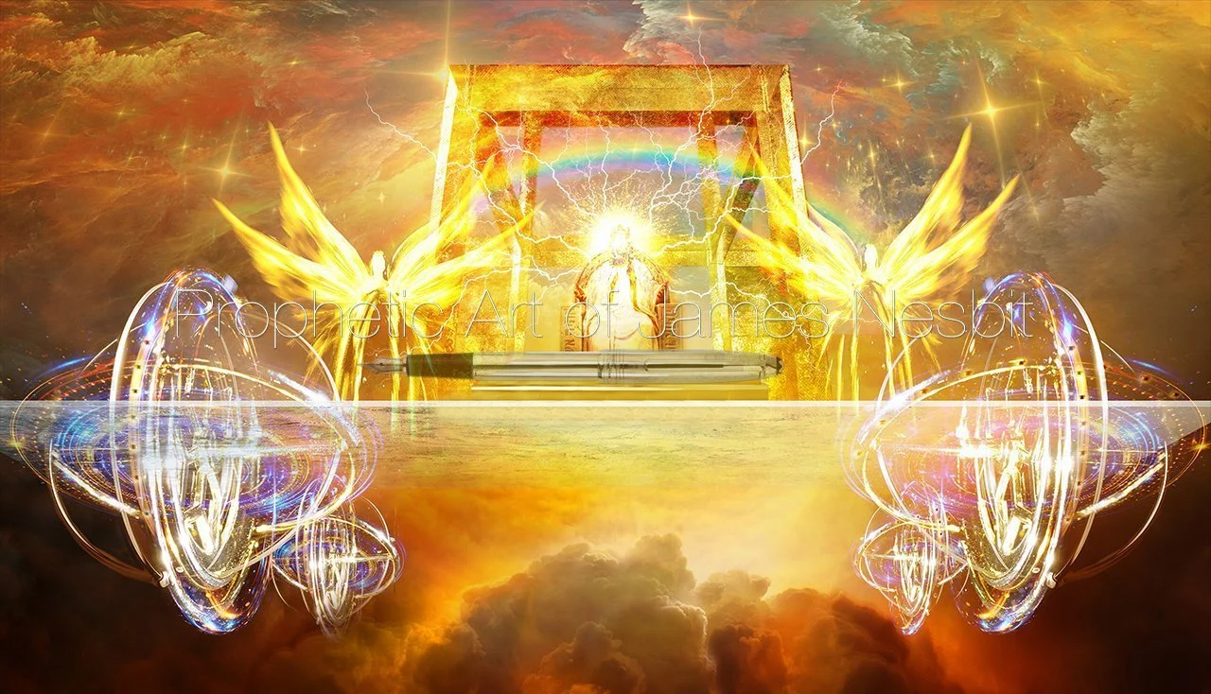
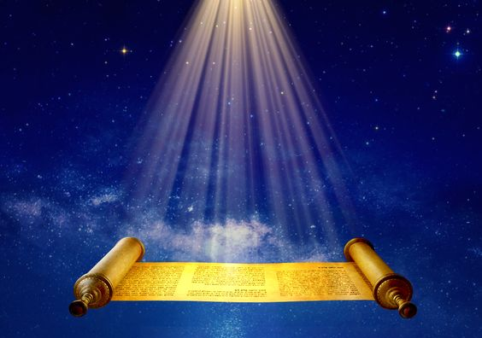
BŮH JE DOKONALÝ
ZÁKON JE DOKONALÝ
3
C
Buďte tedy dokonalí, jako je dokonalý váš nebeský Otec. (Matouš 5,48)
Hospodinův zákon je dokonalý, udržuje při životě. Hospodinovo svědectví je pravdivé, nezkušený jím zmoudří. (Žalm 19,8)

Slide 6



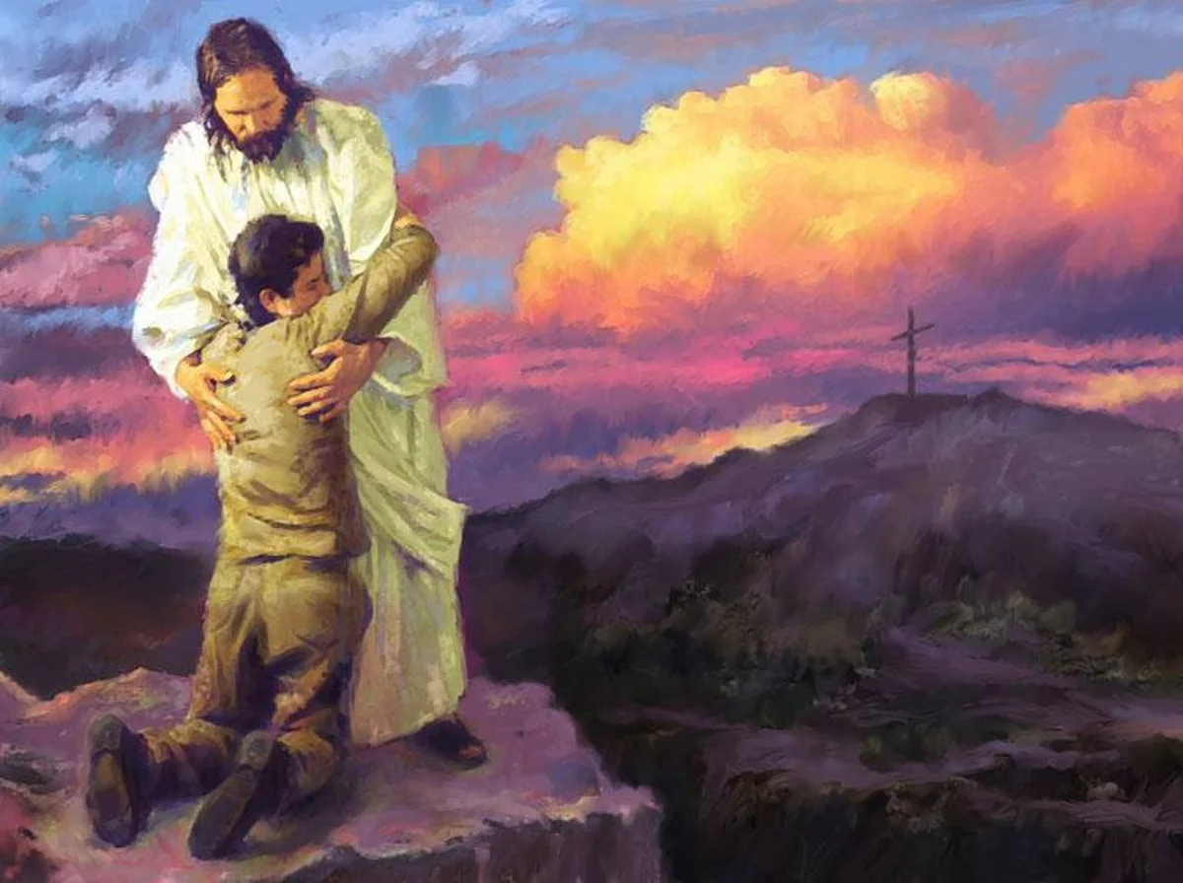
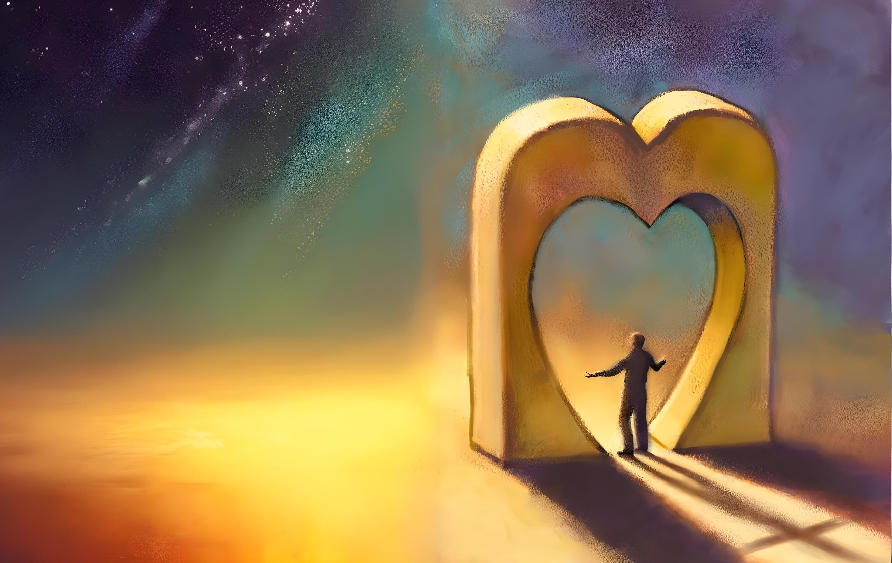
4
D
BŮH JE LÁSKA
ZÁKON JE LÁSKA
Kdo nemiluje, nepoznal Boha, protože Bůh je láska. (1. list Janův 4,8)
Láska neudělá bližnímu nic zlého, je tedy láska naplněním zákona. (list Římanům 13,10)

Slide 7

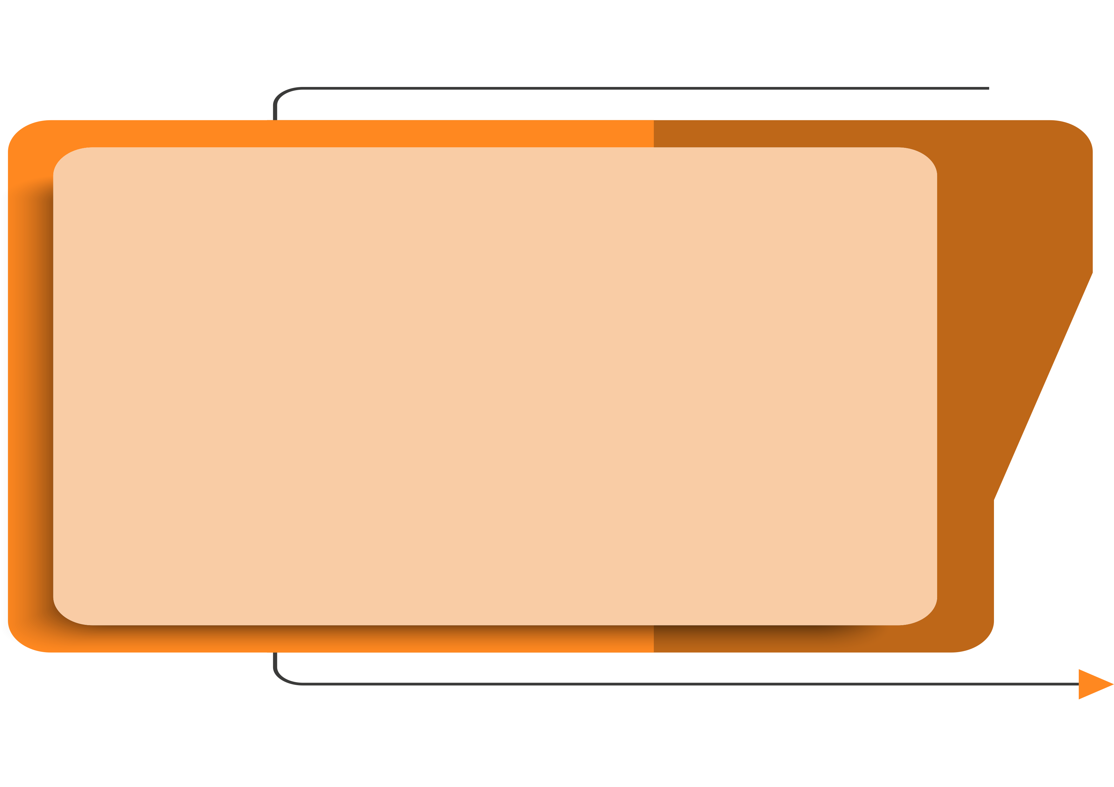

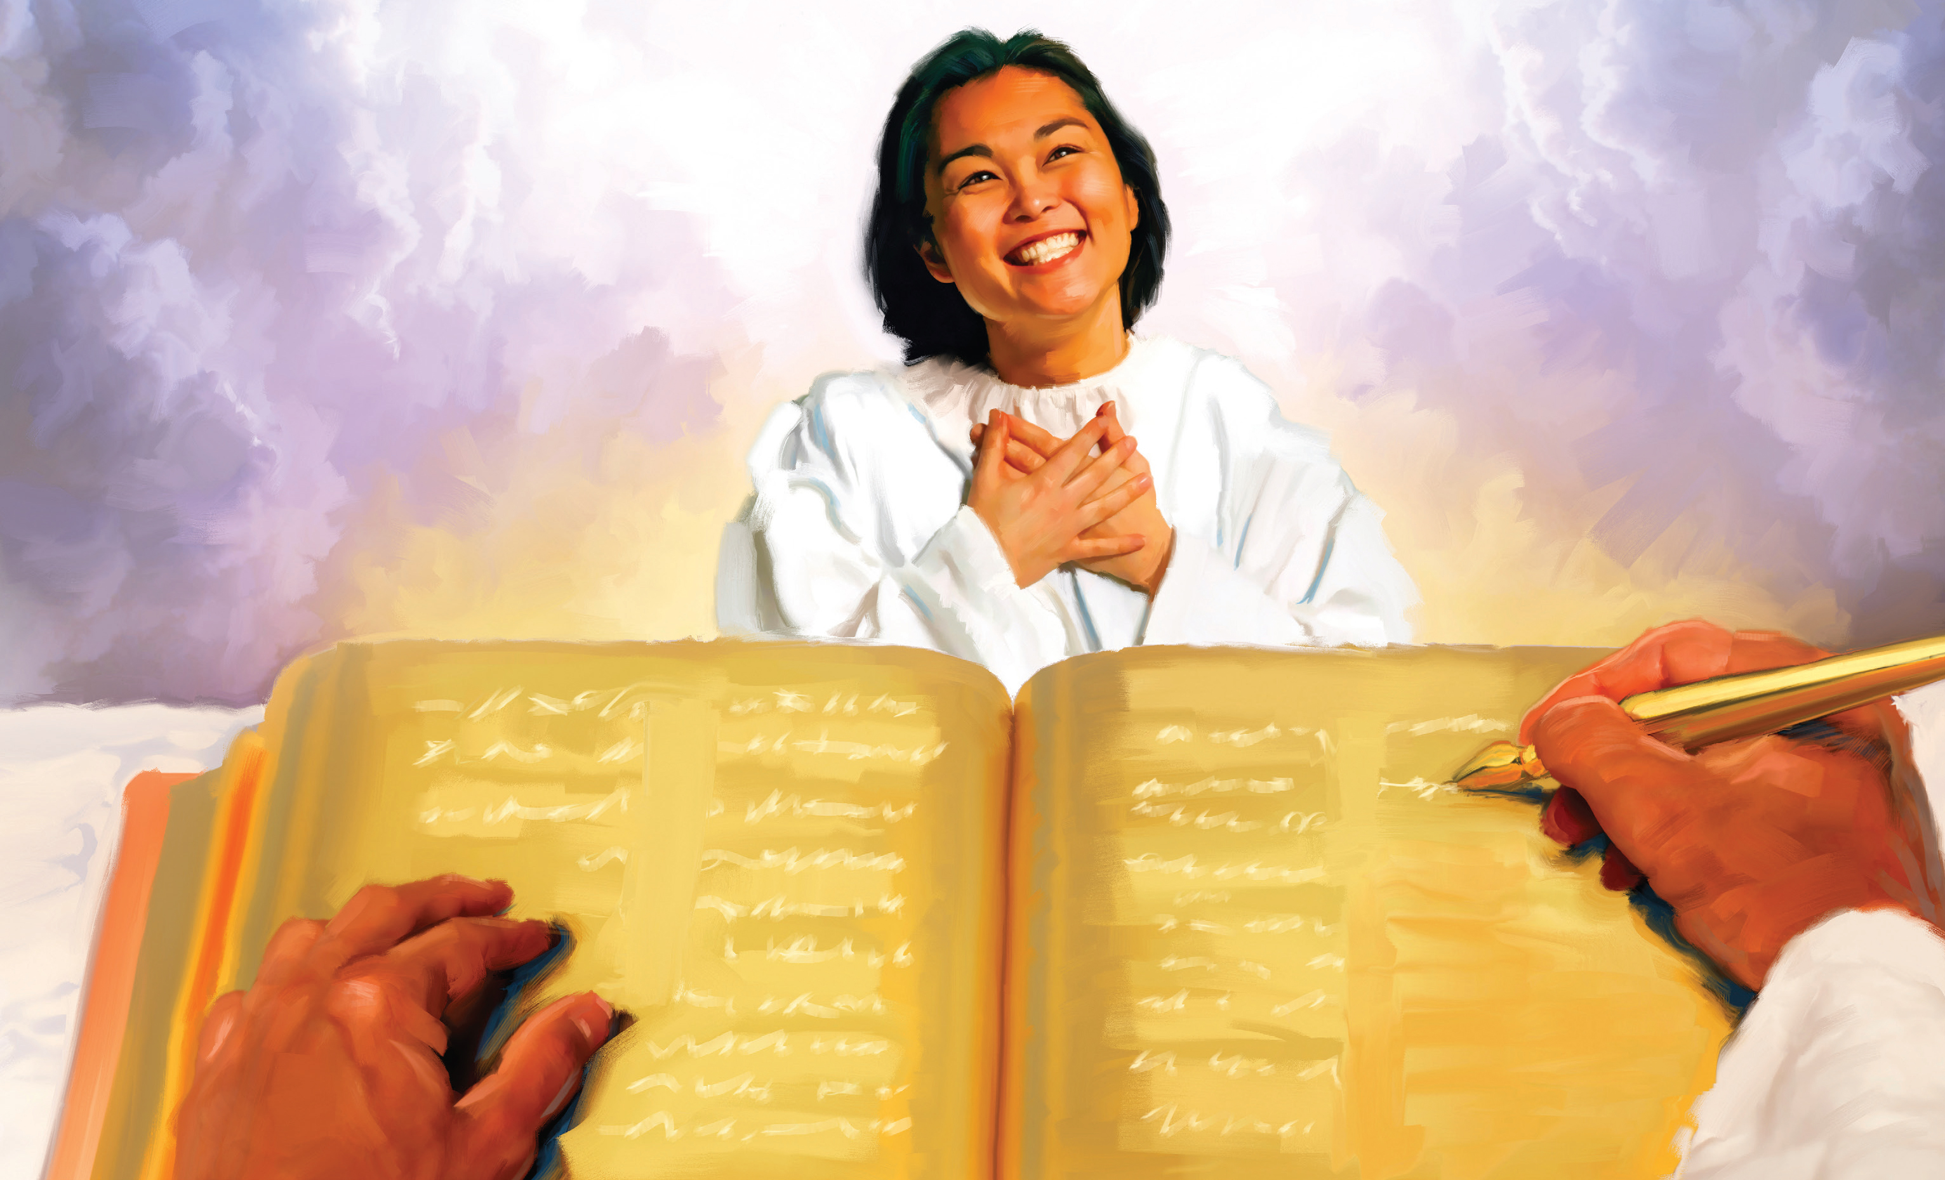
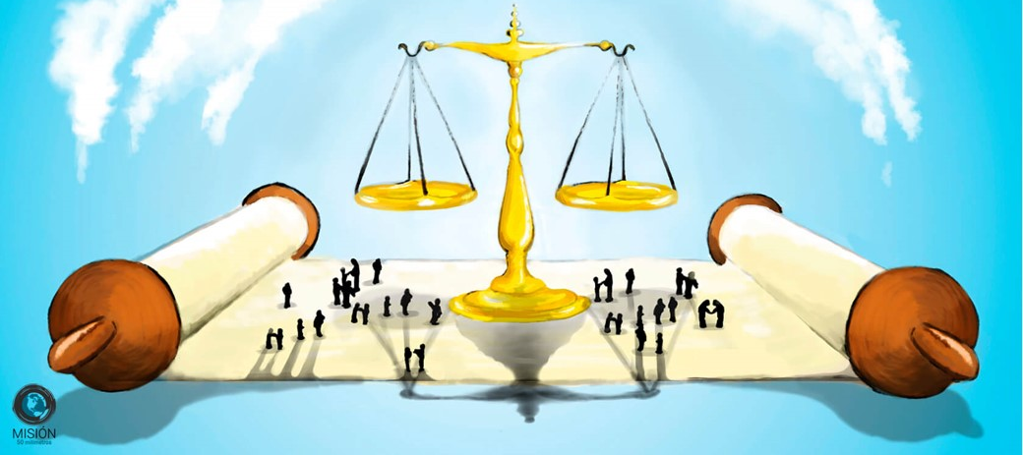
BŮH JE SPRAVEDLIVÝ
5
ZÁKON JE SPRAVEDLIVÝ
E
Zákon je tedy sám v sobě svatý a přikázání svaté, spravedlivé a dobré. (list Římanům 7,12)
Bůh není nespravedlivý, a proto nezapomeneme, jak jste se činem své lásky k němu přiznali, když jste sloužili a ještě sloužíte bratřím. (list Židům 6,10)
Ať můj jazyk opěvuje, co jsi řekl, všechna tvá přikázání jsou spravedlivá. (Žalm 119,172)

Slide 8


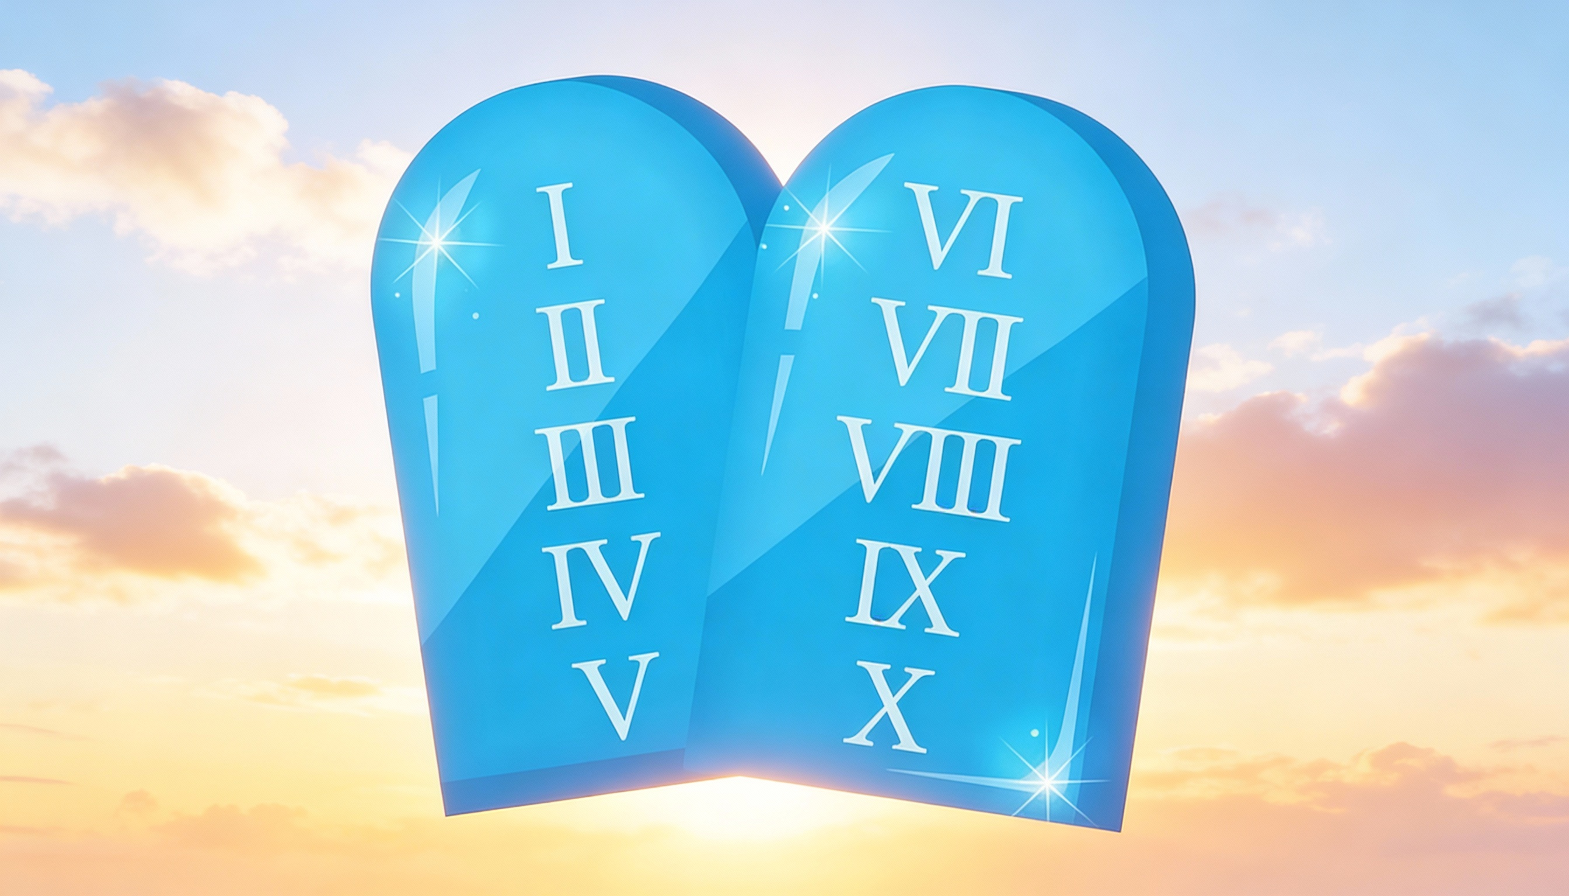
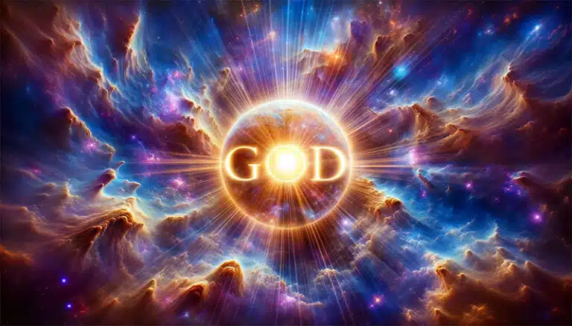
6
F
BŮH JE ČISTÝ
ZÁKON JE ČISTÝ
Každý, kdo má naději v něho, usiluje být čistý, tak jako on je čistý. (1. list Janův 3,3)
Hospodinova ustanovení jsou přímá, jsou pro radost v srdci. Hospodinovo přikízání je ryzí, dává očím světlo. (Žalm 19,9)

Slide 9



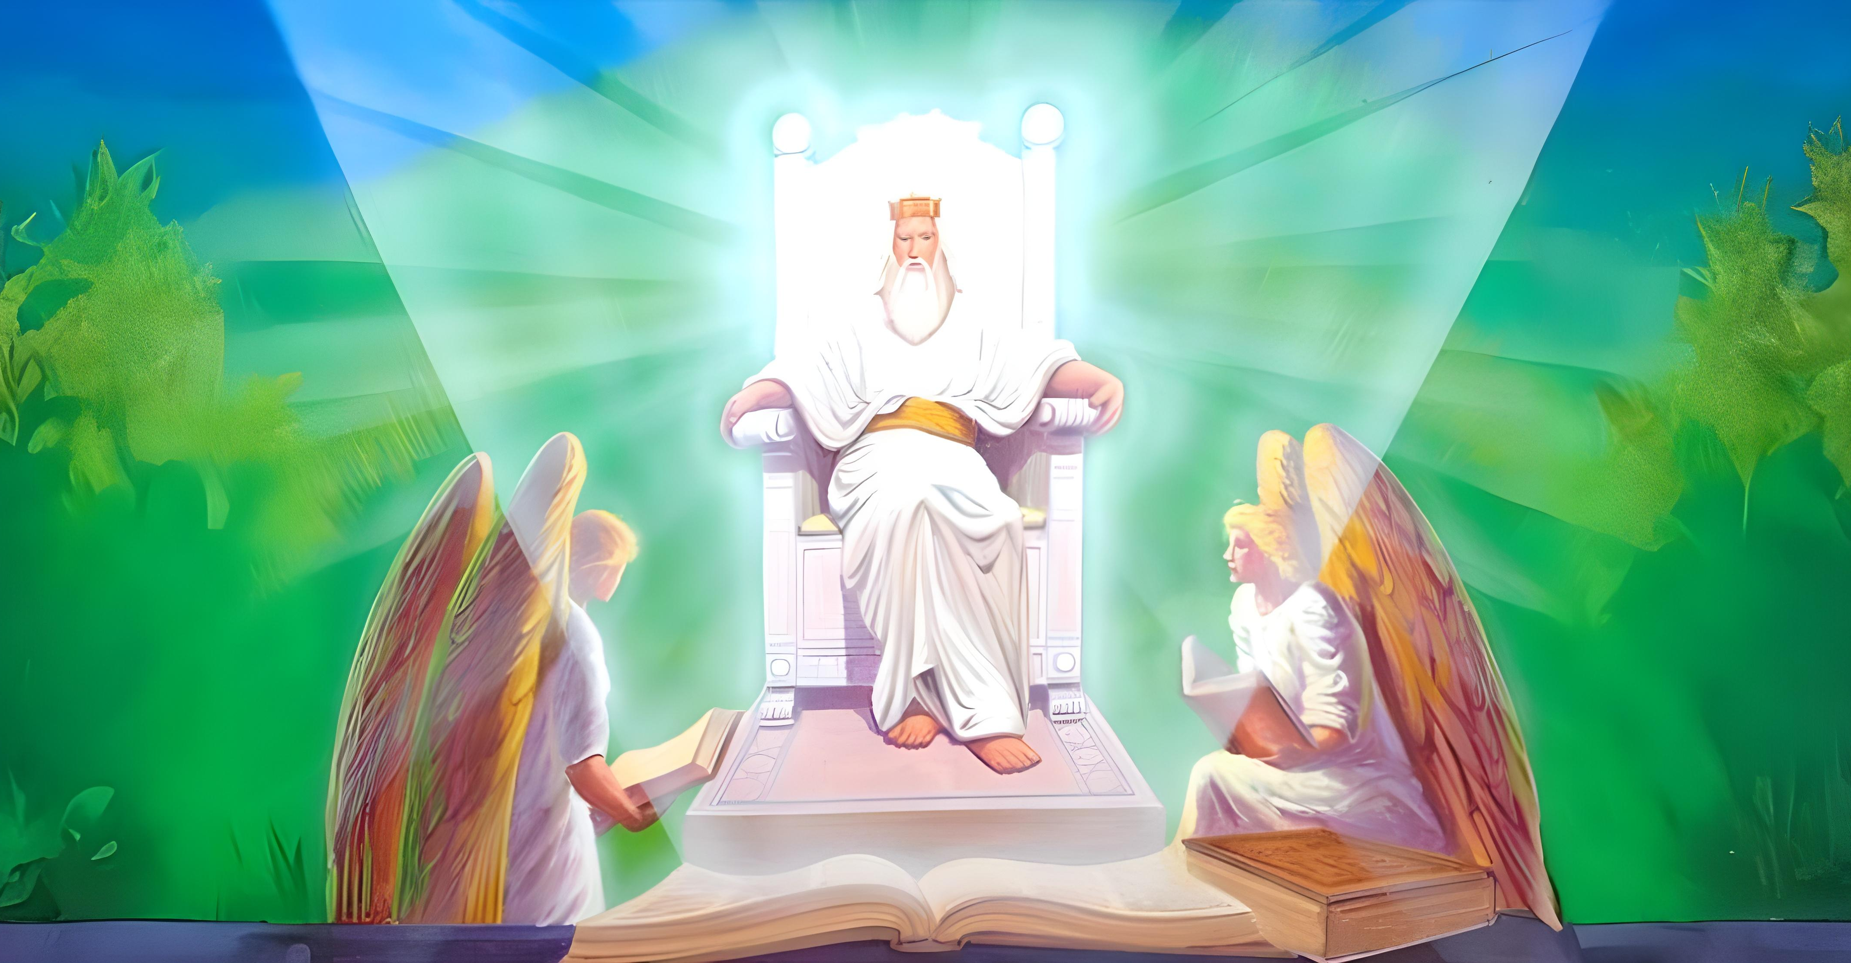
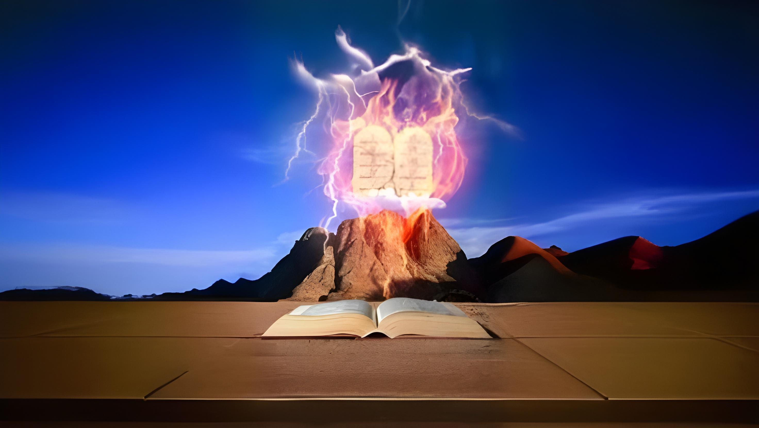
7
ZÁKON JE PRAVDIVÝ
G
BŮH JE PRAVDIVÝ
On je Skála. Jeho dílo je dokonalé, na všech jeho cestách je právo. Bůh je věrný a bez podlosti, je spravedlivý a přímý. (5. Mojžíšova 32,4)
Věčně spravedlivá je tvá spravedlnost, tvůj Zákon je pravda. (Žalm 119,142)

Slide 10


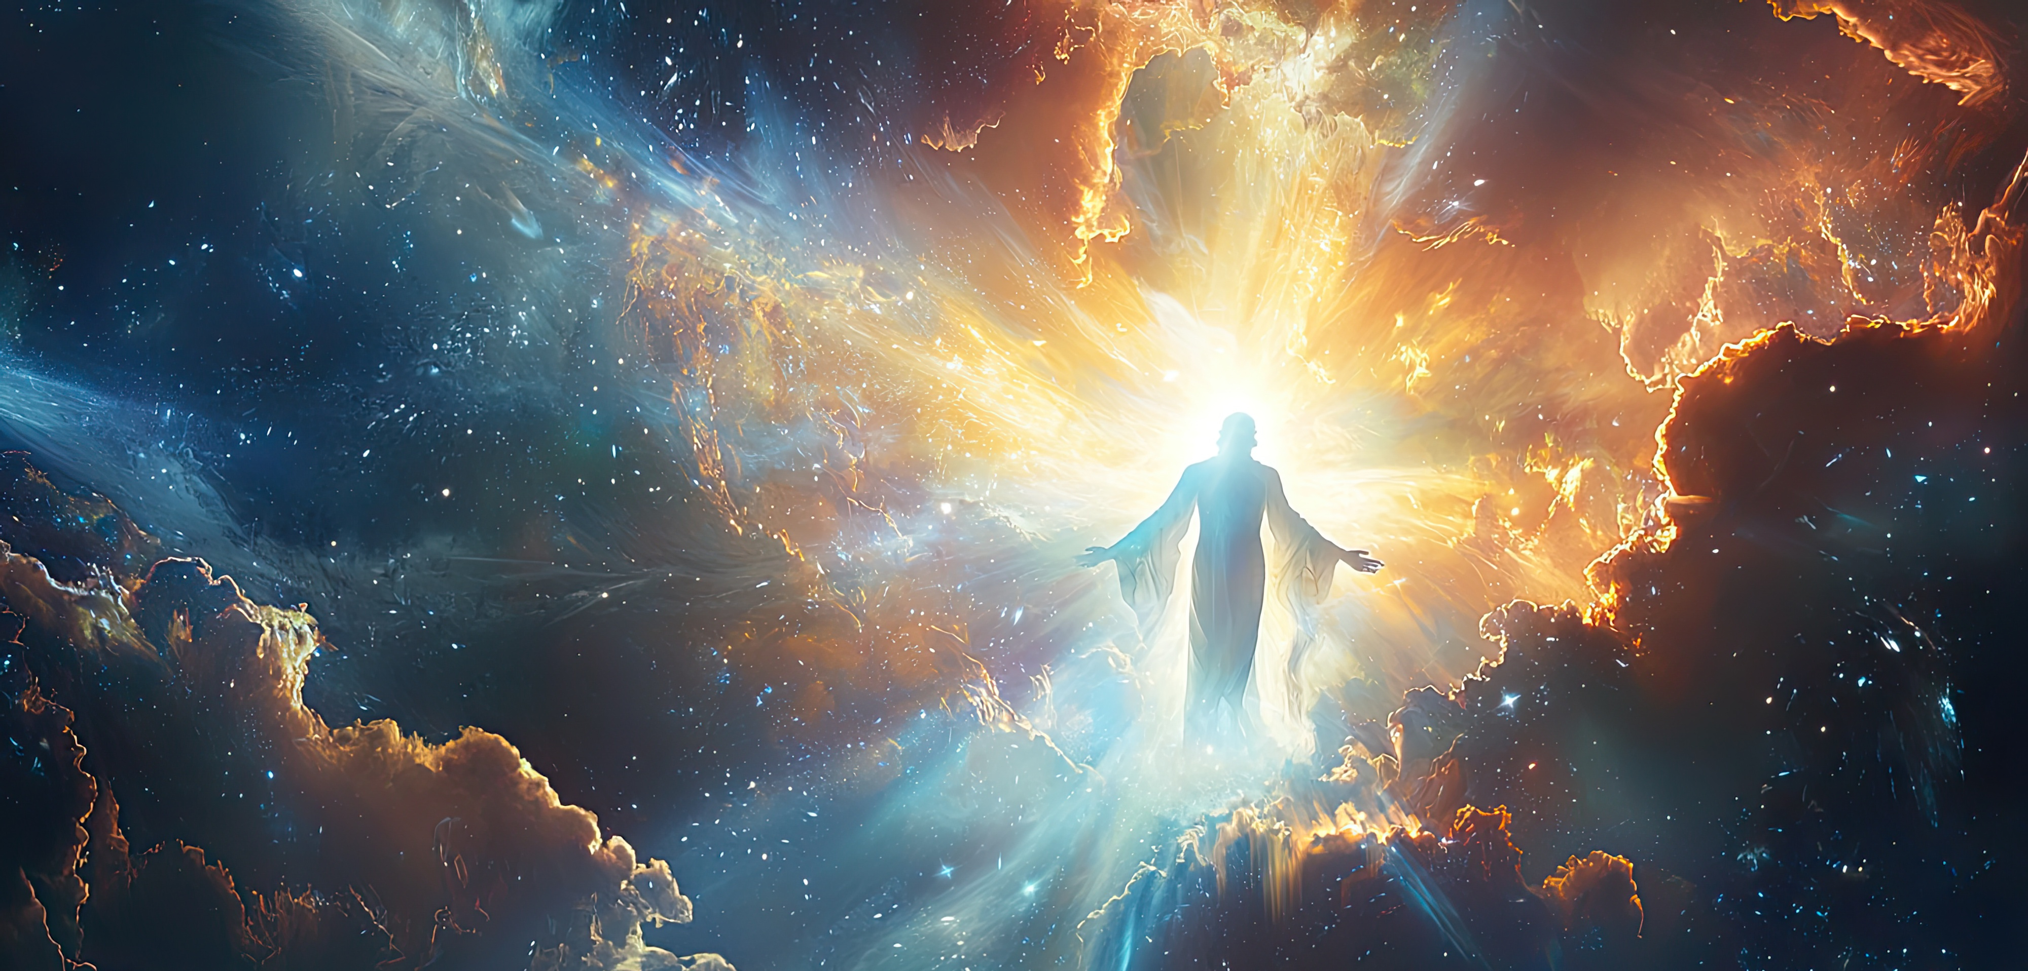
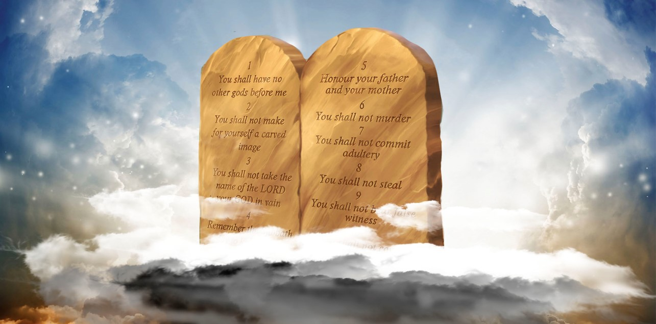
8
BŮH JE VĚČNÝ
ZÁKON JE VĚČNÝ
H
Činy jeho rukou jsou pravda a právo, všechna jeho ustanovení jsou věrná, spolehlivá navěky a navždy, pravdou a přímostí vytvořená.
(Žalm 111,7-8)
Cožpak nevíš? Cožpak jsi neslyšel? Hospodin, Bůh věčný, stvořitel končin země, není zemdlený, není znavený, jeho rozumnost vystihnout nelze. (Izaiáš 40,28)

Slide 11



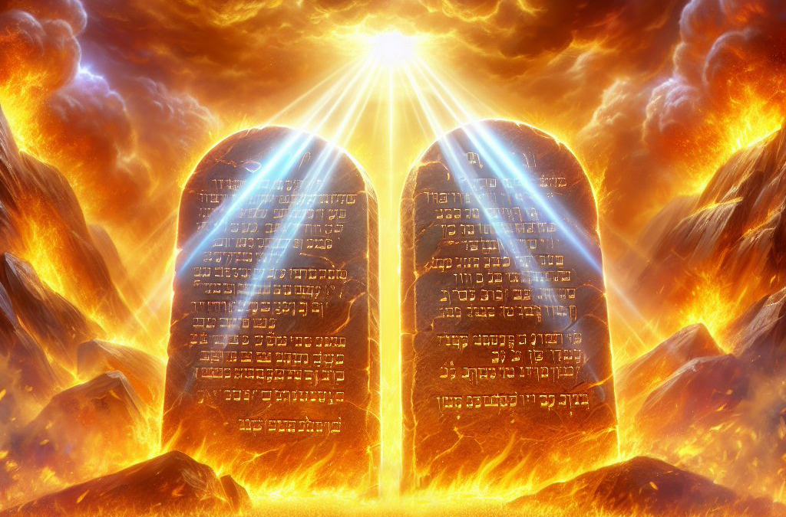
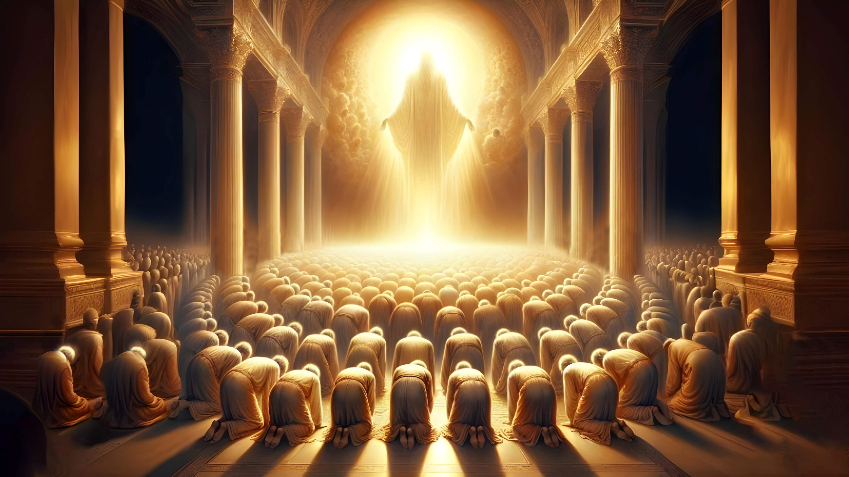
9
I
BŮH JE DUCHOVNÍ
ZÁKON JE DUCHOVNÍ
A pili týž duchovní nápoj; pili totiž z duchovní skály, která je doprovázela, a tou skálou byl Kristus. (1. list Korintským 10.4)
Víme, že zákon je svatý – já však jsem hříšný, hříchu zaprodán. (list Římanům 7,14)
Bůh je Duch a ti, kdo ho uctívají, mají tak činit v Duchu a v pravdě. (Jan 4,24)

Slide 12


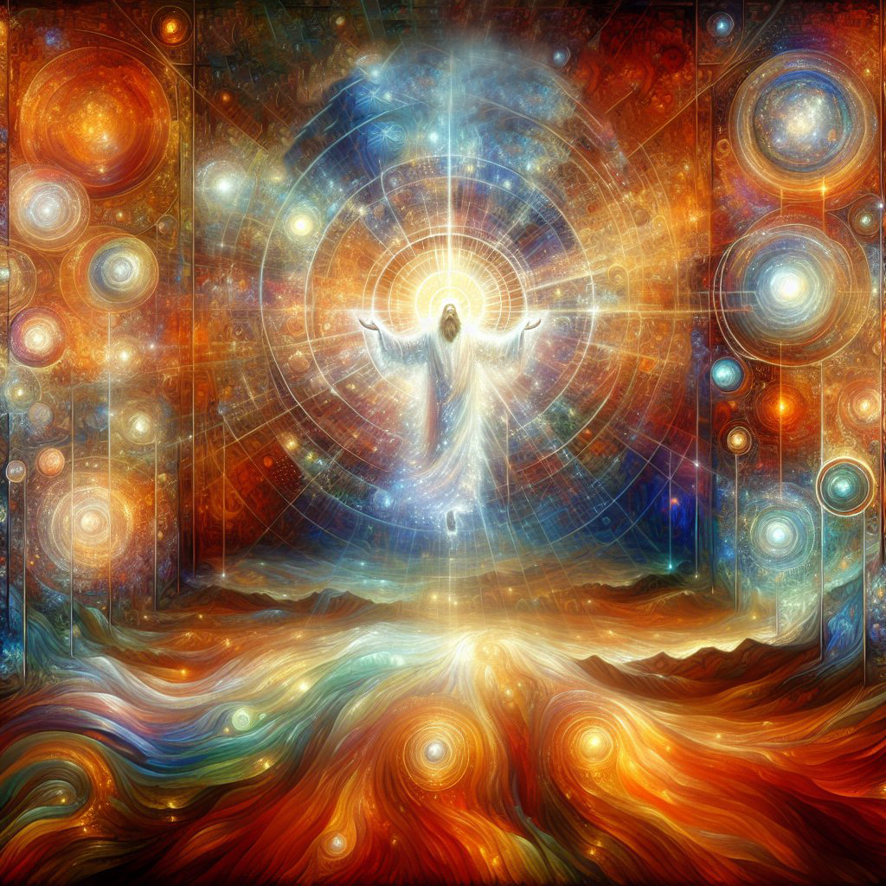
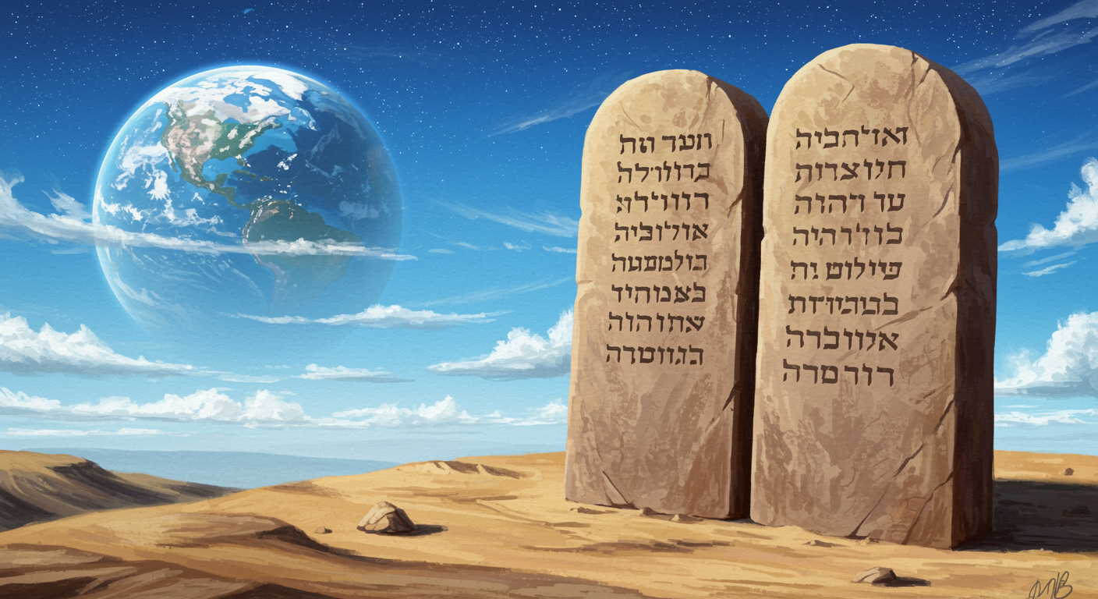
BŮH JE NEMĚNNÝ
ZÁKON JE NEMĚNNÝ
10
J
Spíše pomine nebe a země, než aby padla jediná čárka Zákona. (Lukáš 16,17)
Amen, pravím vám: ›Dokudd nepomine nebe a země, nepomine ani jediné písmenko ani jediná čárka za Zákona, dokud se všechno nestane‹. (Matouš 5,18)
Já Hospodin jsem se nezměnil, ani vy jste nepřestali být syny Jákobovými. (Malachiáš 3,6)

Slide 13



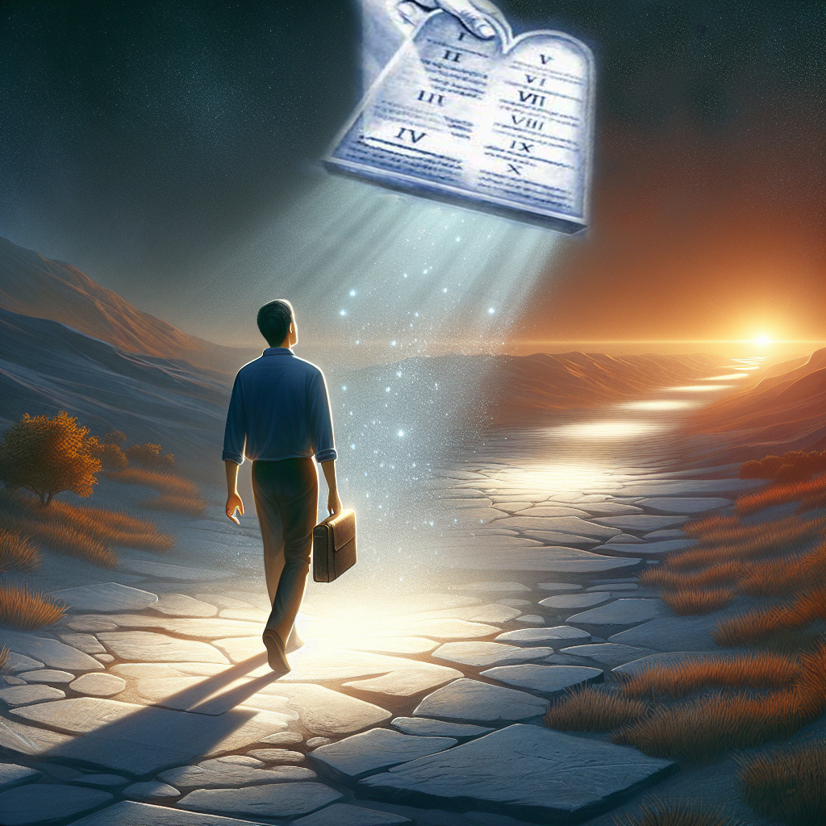
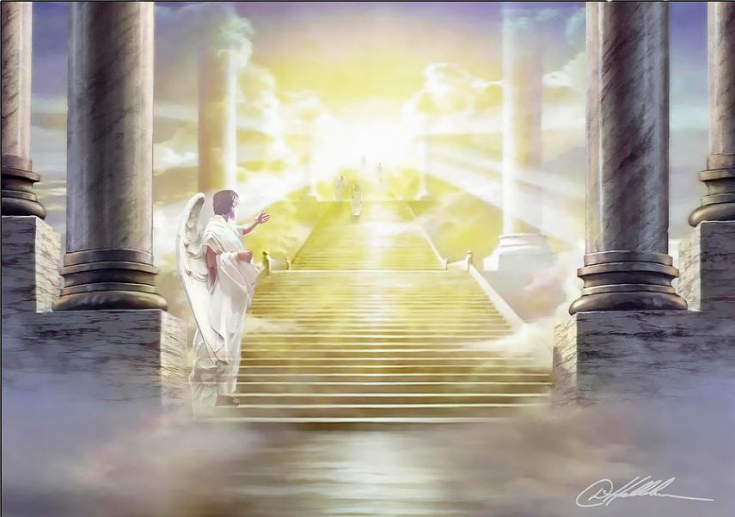
11
BŮH JE SVĚTLO
ZÁKON JE SVĚTLO
K
A toto je zvěst, kterou jsme od něho slyšeli a vám ji oznamujeme: že Bůh je světlo a není v něm tmy (1. list Janův 1,5)
Vždyť příkaz he světlem a vyučování osvěcuje, domluvy a kárání jsou cesty k životu (Přísloví 6,23)

Slide 14

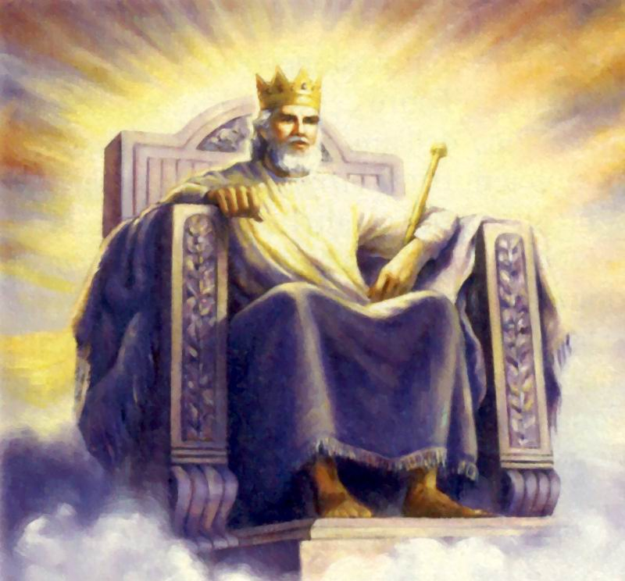
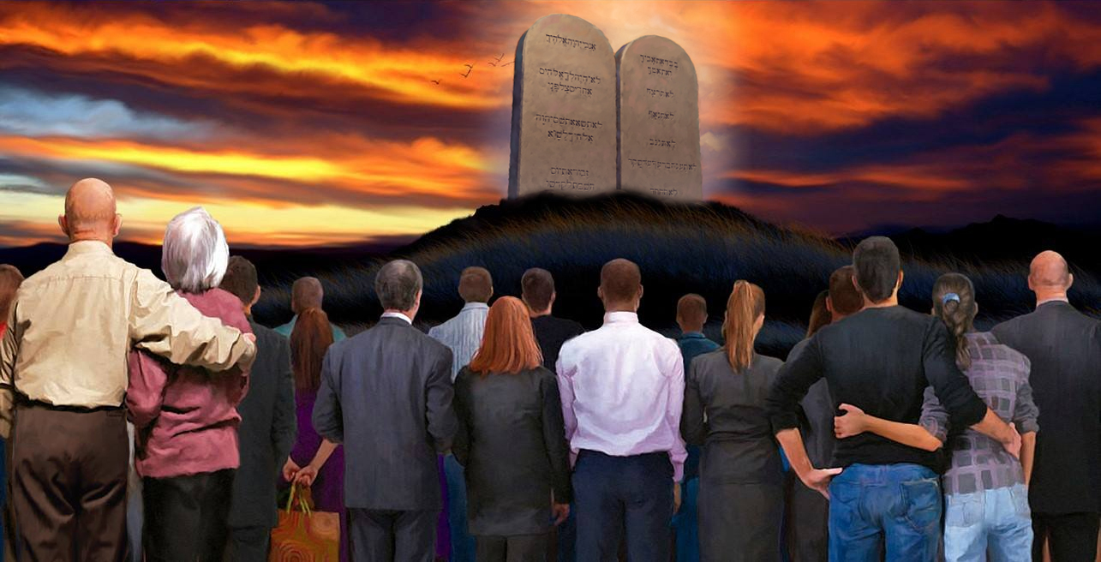
ZÁKON JE PŘÍMÝ
L
12
BŮH JE PŘÍMÝ
On jed Skála. Jeho dílo je dokonalé, na všech jeho cestách je právo. Bůh je věrný a bez podlosti, je spravedlivý a přímý. (5. Mojžíšova 32,4)
Hospodinova ustanovení jsou přímá, jsou pro radost v srdci, Hospodinovo přikázání je ryzí, dává očím světlo. (Žalm 19,9)

Slide 15
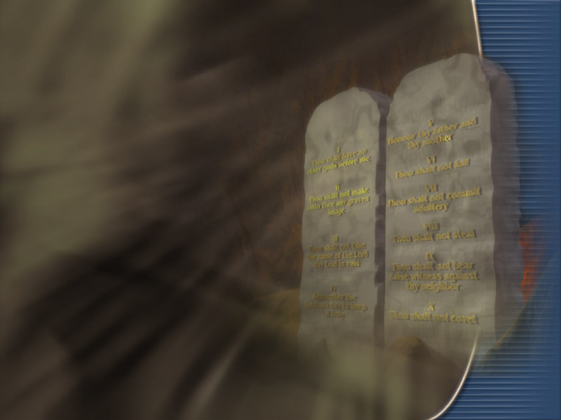
Lidé si neuvědomují, co dělají, když přehlížejí Boží zákon. Desatero vyjadřuje Boží povahu. Ztělesňuje zásady jeho království. Kdo odmítá přijmout tyto zásady, připravuje se sám o Boží požehnání.Velkolepé možnosti, které se otevíraly před Izraelem, se mohly uskutečnit jen pod podmínkou poslušnosti Božích přikázání. Také my můžeme jen poslušností získat ušlechtilou povahu a plné požehnání — požehnání ducha, duše a těla, požehnání pro dům a pole, požehnání pro tento život i pro život věčný.
Ellen Gould Whitetová: Perly mouodrosti strana 155

Slide 16

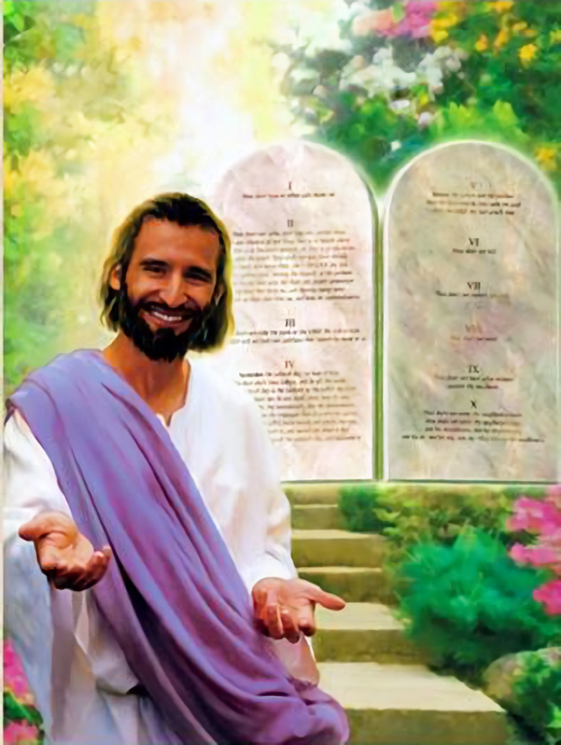
V Ježíši se lidem zjevila Boží milost. Milost však nevylučuje spravedlnost. Zákon zjevuje vlastnosti Boží povahy a ani to nejmenší v něm nemůže být změněno tak, jak by to člověku v jeho padlém stavu vyhovovalo. Bůh svůj zákon nezměnil, ale pro záchranu člověka se v Ježíši Kristu sám obětoval. „Neboť v Kristu Bůh usmířil svět se sebou.“ 2. Korintským 5,19 Ellen Gould Whitetová: Touha věků strana 490
Kristus přišel na náš svět, aby představil Boží charakter vyjádřený v Jeho svatém zákoně, protože Jeho zákon je kopií Jeho charakteru. Kristus byl zároveň zákonem i evangeliem. Christus Triumphant 339 – neautorizovaný překlad: Ivo Kapec

Slide 17

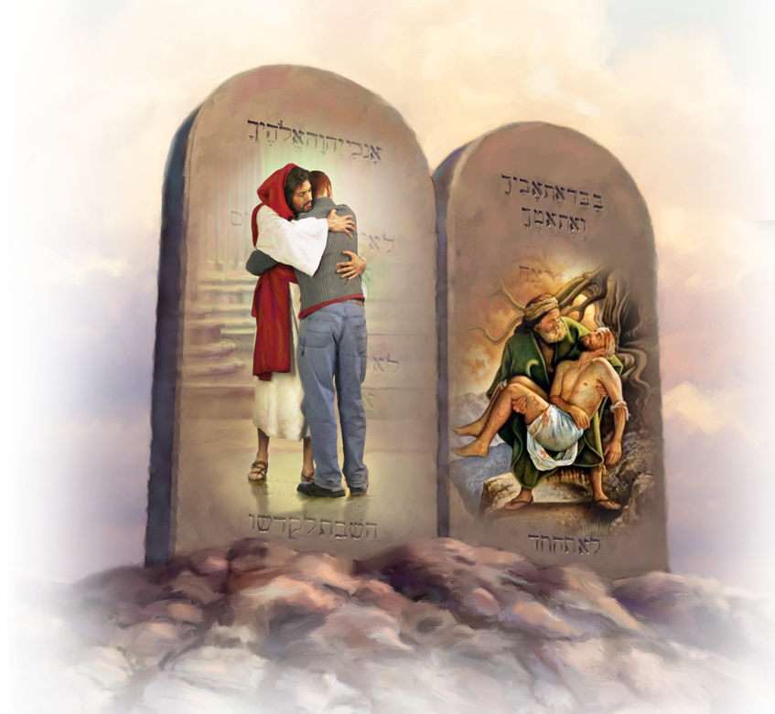
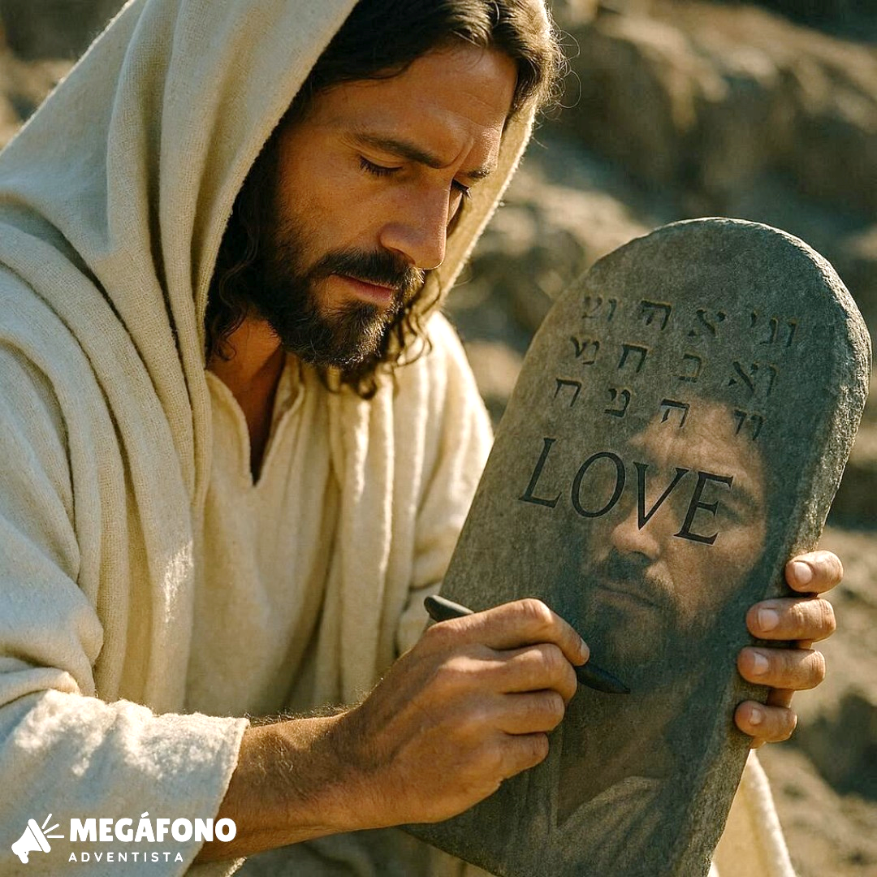
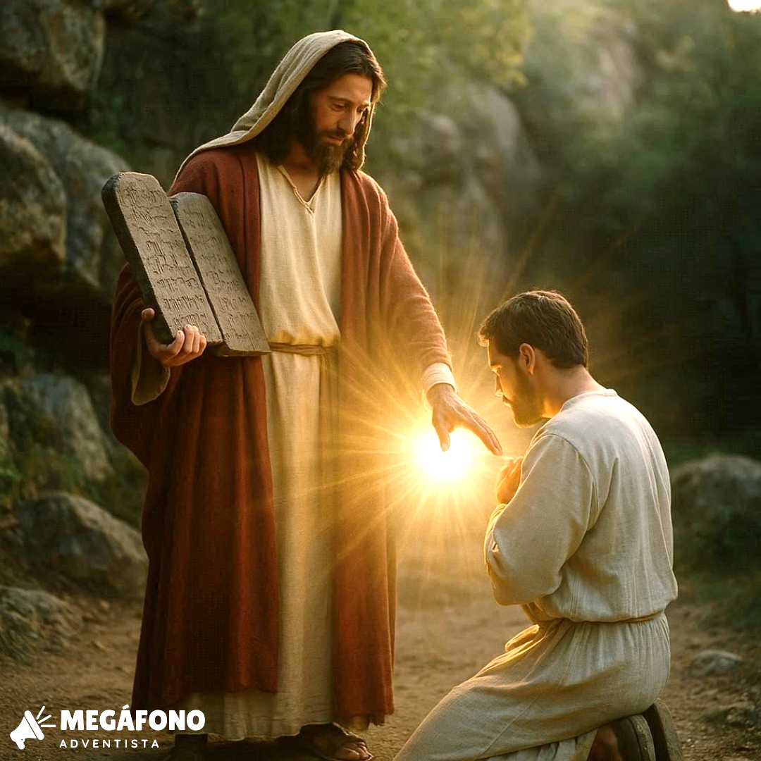
Boží zákon je ze své podstaty neměnný. Je to zjevení vůle a charakteru jeho Autora. Bůh je láska a jeho zákon je láska. Její dva velké principy jsou láska k Bohu a k člověku. "Láska je tedy naplněním zákona.„ list Římanům 13,10. Boží charakter je spravedlnost a pravda; Taková je povaha jeho zákona. Žalmista říká: "Tvůj zákon je pravda"; "Všechna tvá přikázání jsou spravedlivá." Žalm 119,142, 172. A apoštol Pavel prohlašuje: "Zákon je svatý a přikázání svaté, spravedlivé a dobré.„ list Římanům 7,12. Takový zákon, vyjádření Božího myšlení a vůle, musí být stejně trvalý jako jeho Autor.
"Boží zákon není stvořená svatost, ale zjevená svatost. Je to kodex principů, který vyjadřuje milosrdenství, laskavost a lásku. Představuje padlému lidstvu Boží charakter. A jasně stanovuje povinnosti člověka." Biblický komentář CASD svazek 1 strany 1104 a 1105 - neautorizovaný překlad: Ivo Kapec.

